Slide 1

«Овощи и фрукты - полезные продукты»

Slide 2
Задачи:
- Образовательная:
Закреплять называния овощей и фруктов.
Учить детей отгадывать загадки описательного характера.
Познакомить с элементарной классификацией: овощи растут на грядке, в огороде, а фрукты на дереве.
Уточнить представления детей о пользе овощей и фруктов для здоровья человека и входящих в их состав витаминах.
- Развивающая:
Развивать связную речь, умение работать в группе и отвечать на поставленные вопросы, высказывать своё мнение.
- Воспитательная:
Воспитывать бережное отношение к своему здоровью, создать условия для формирования установки на здоровый образ жизни.

Slide 3
Словарь: огород, грядка, овощи, фрукты, картофель, капуста, морковка, помидор, огурец, яблоко, груша, виноград, слива, вкусный, сладкий, сочный, мягкий, твердый, красный, зеленый, желтый, оранжевый, фиолетовый, коричневый.
Предметно-развивающая среда: Корзина с муляжами овощей и фруктов, кусочки натуральных овощей и фруктов на зубочистке, картинки «Огород», «Дерево» - на столах. Дети сидят полукругом на ковре.
Предварительная работа: Беседа с детьми о пользе овощей и фруктов, рассматривание муляжей овощей и фруктов, лепка морковки, рисование огурца и помидора, разучивание песни «Огород», чтение стихотворений о фруктах и овощах: Ю. Тувим «Овощи», С. Михалков «Хозяйка однажды с базара пришла», «Репка», К.И.Чуковский «Обжорка», загадывание загадок об овощах и фруктах.

Slide 4
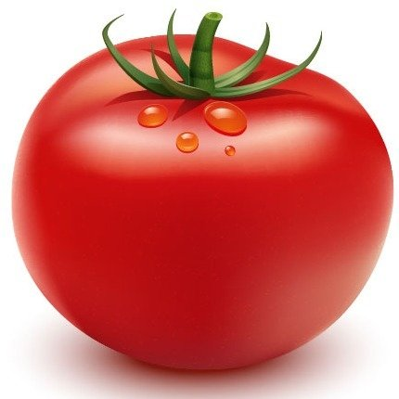
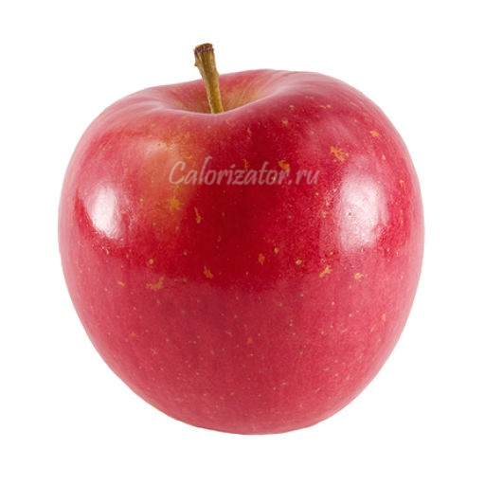
Как на нашей грядке
Выросли загадки.
Сочные да крупные
Вот такие круглые.
Летом зеленеют,
Осенью краснеют
Круглое, румяное,
Оно растет на ветке.
Любят его взрослые,
И маленькие детки.

Slide 5
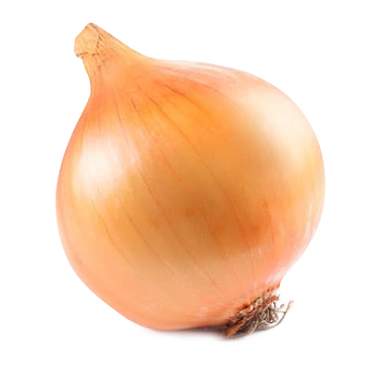
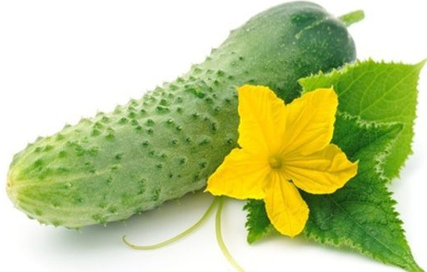
Сидит дед, во сто шуб одет,
Кто его раздевает,
Тот слезы проливает.
Я длинный и зеленый, вкусен я соленый,
Вкусен и сырой. Кто же я такой?

Slide 6
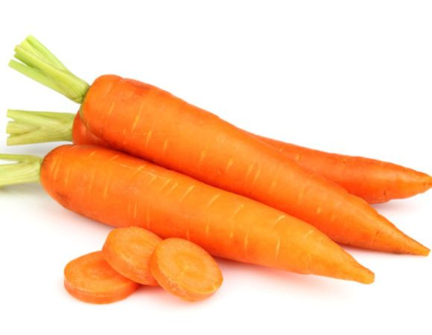
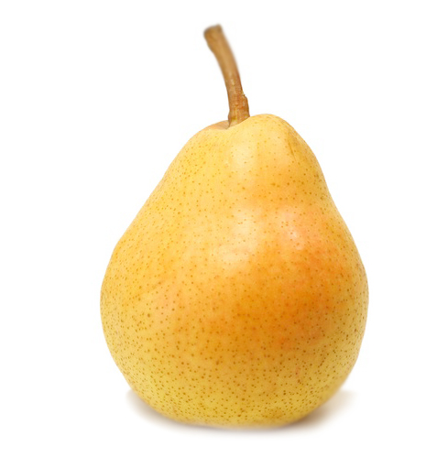
Красна девица
Сидит в темнице,
А коса на улице.
Этот фрукт на вкус хорош
И на лампочку похож.

Slide 7
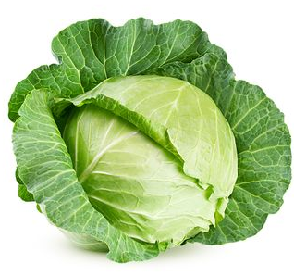
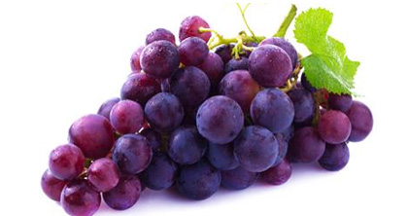
Семьдесят одёжек,
А все без застёжек.
Кто любит щи -
Ее в щах ищи.
Крупных ягод гроздь большая
Сладким соком угощает.
Подарил нам летний сад
Ароматный

Slide 8
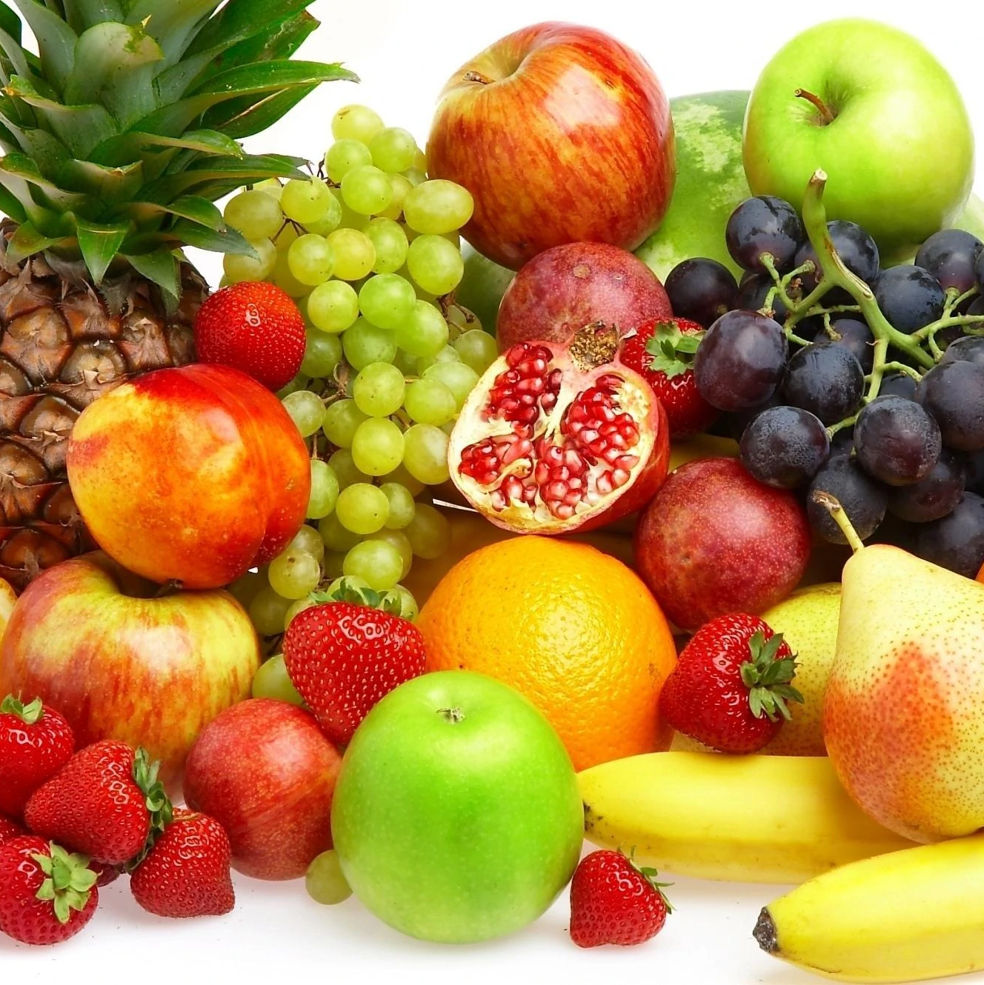
Назови однм словом

Slide 9
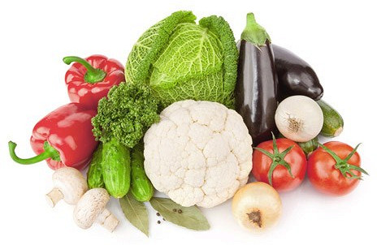
Назови одним словом

Slide 10
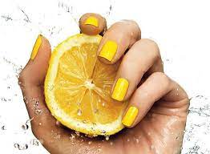
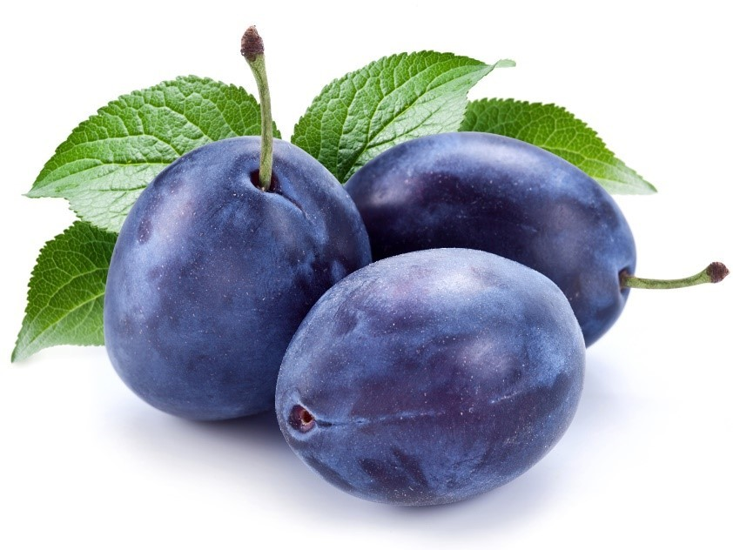
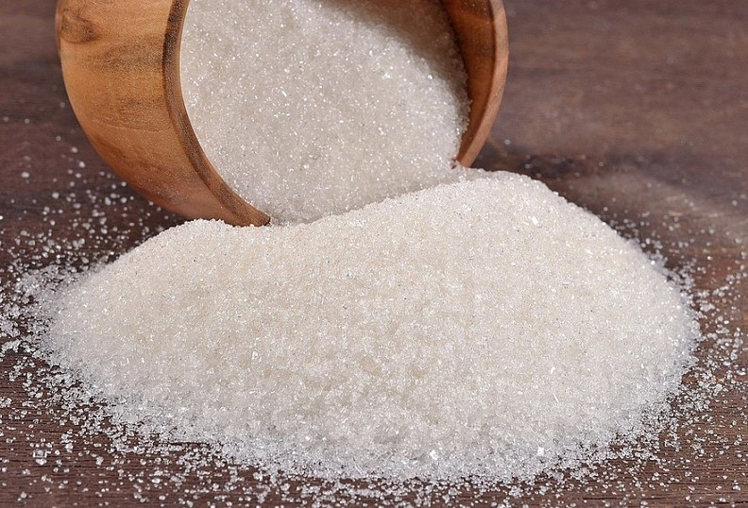

Пальчиковая гимнастика «Компот»
Будем мы варить компот,
Фруктов нужно много, вот:
Будем яблоки крошить,
Грушу будем мы рубить.
Отожмем лимонный сок,
Слив положим и песок.
Варим-варим мы компот.
Угостим честной народ.

Slide 11
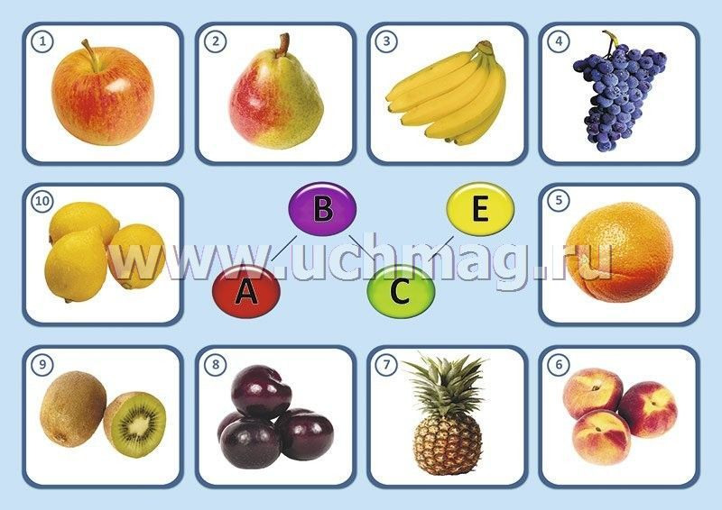

Slide 12
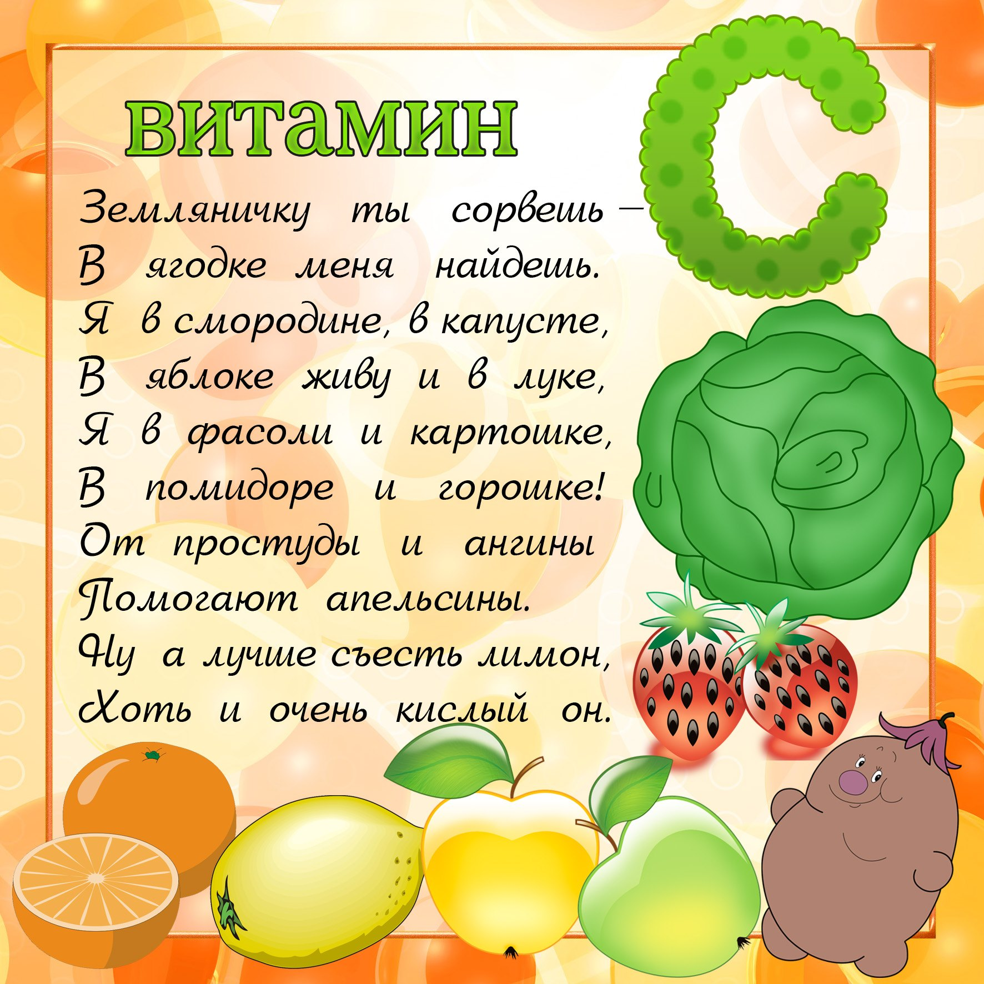
Выучим стишок

Slide 13
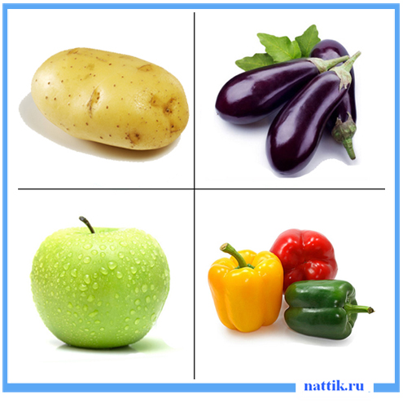
Найди лишнее

Slide 14
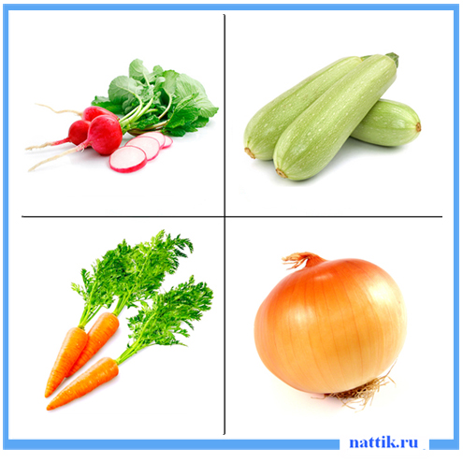
Найди лишнее

Slide 15
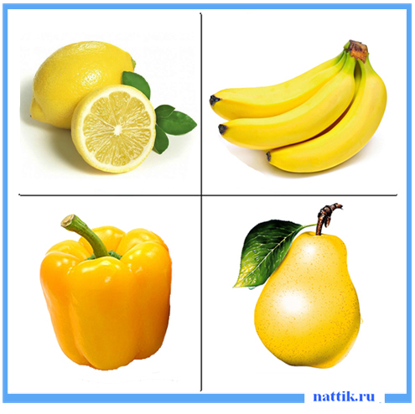
Найди лишнее

Slide 16
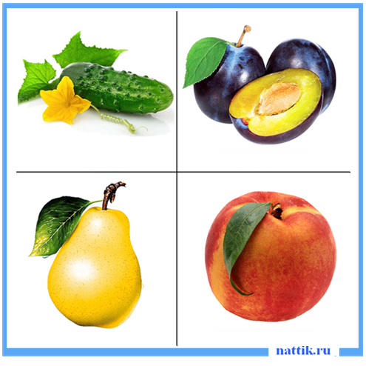
Найди лишнее

Slide 17
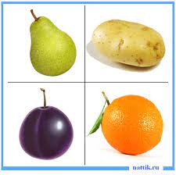
Найди лишнее

